Slide 1

Thema ‘Hatsjoe’

Slide 2
Week 1

Slide 3
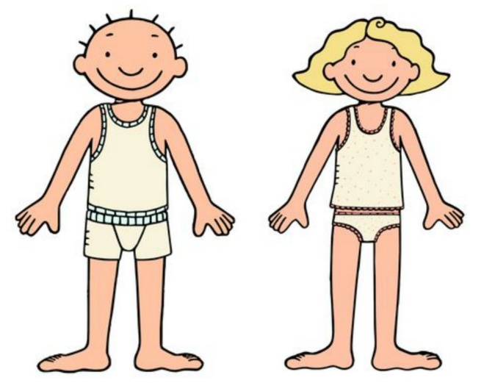

lhet lijf

Slide 4
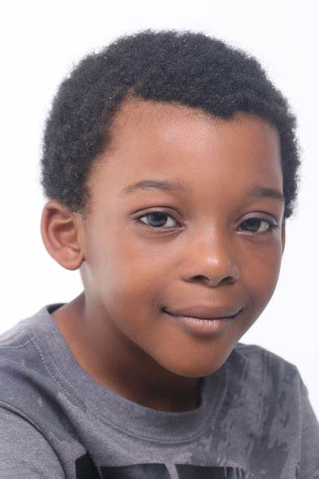
lhet hoofd

Slide 5
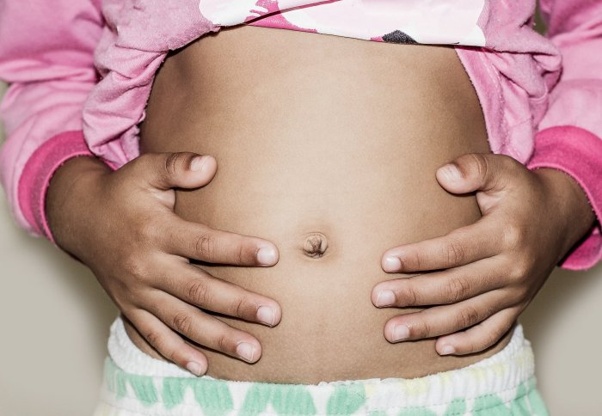
de buik

Slide 6
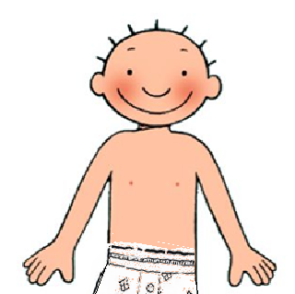
de borst

Slide 7
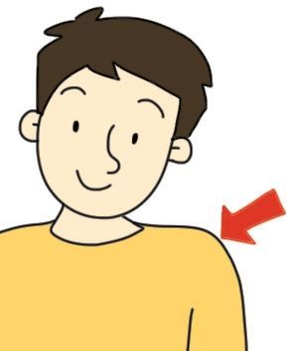
de schouder

Slide 8
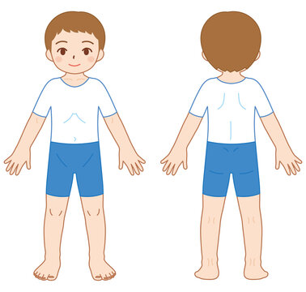
de billen

Slide 9
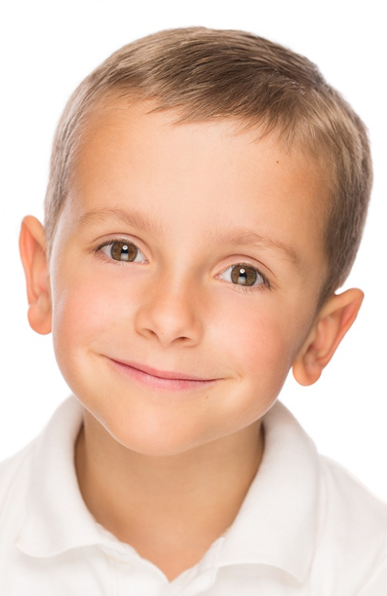
de nek

Slide 10
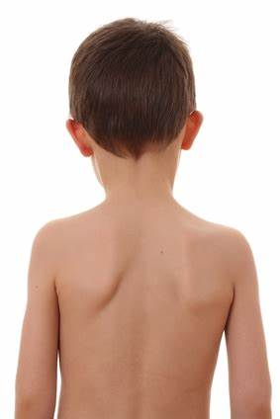
de rug

Slide 11
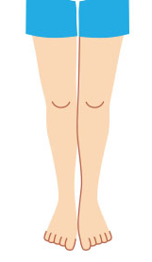
de benen

Slide 12
de armen

Slide 13
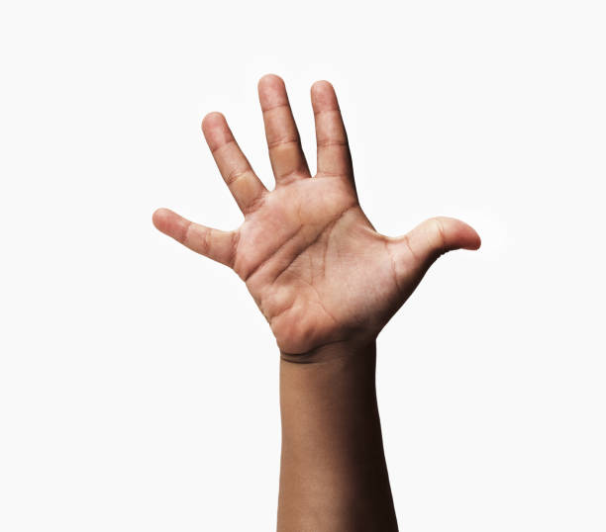
de hand

Slide 14

de elleboog

Slide 15
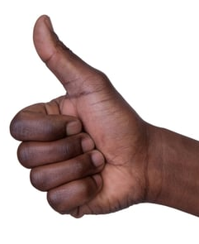
de duim

Slide 16
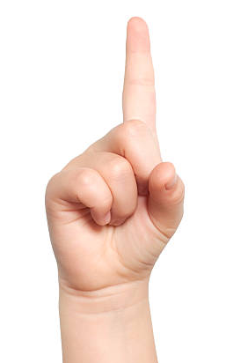
de vinger

Slide 17
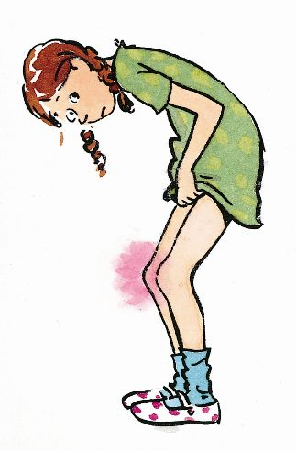
de knie

Slide 18
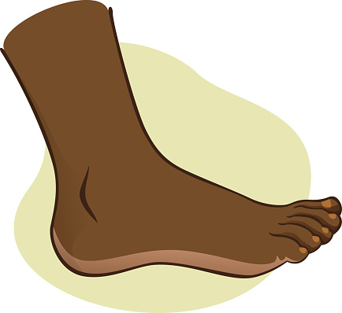
de voet

Slide 19
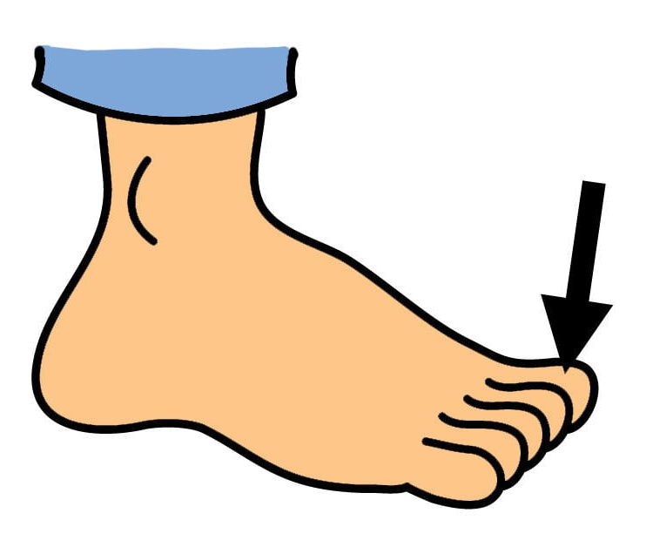
de tenen

Slide 20
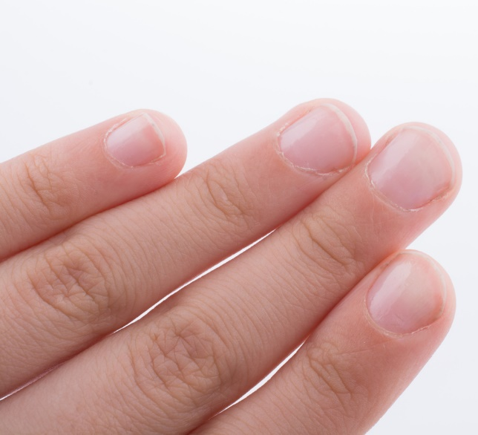
de nagel

Slide 21
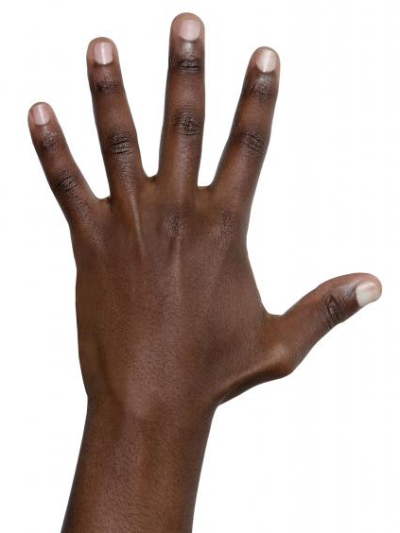
de pink

Slide 22
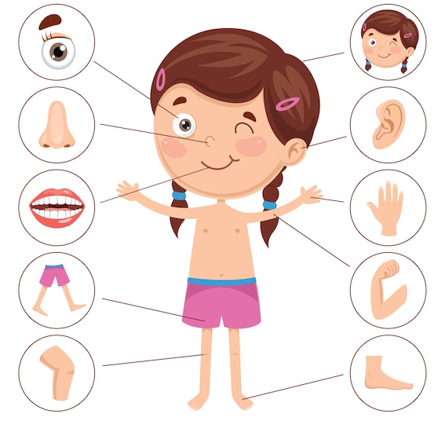
lhet lichaam

Slide 23
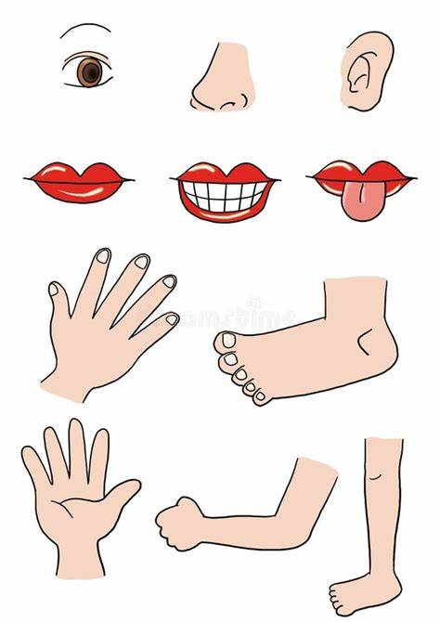
lhet lichaamsdeel

Slide 24
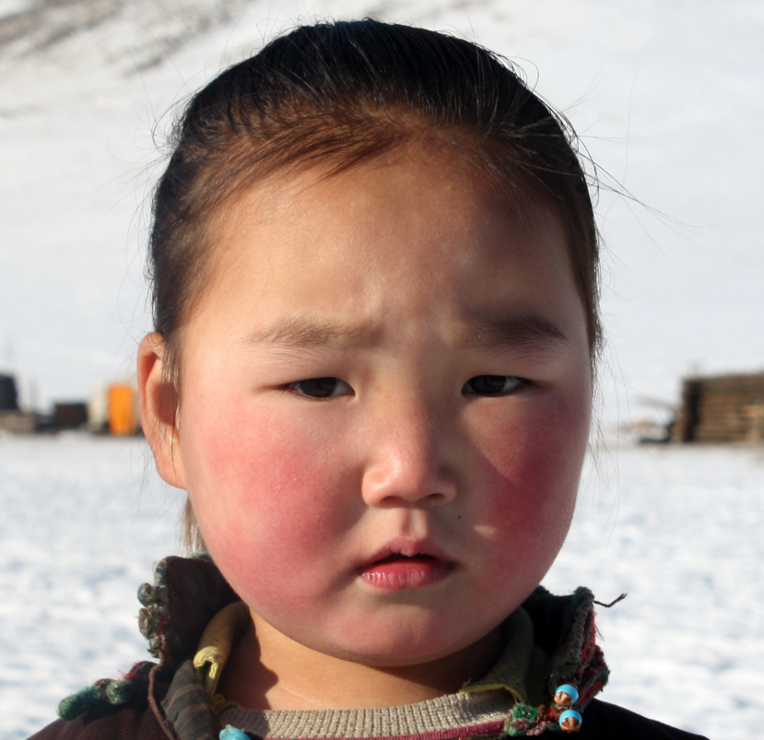
lhet gezicht

Slide 25
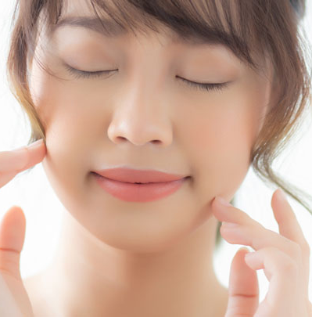
de wang

Slide 26
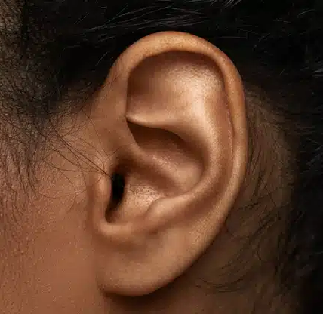
lhet oor

Slide 27
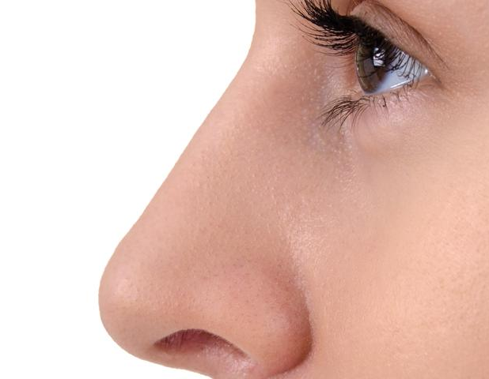
de neus

Slide 28
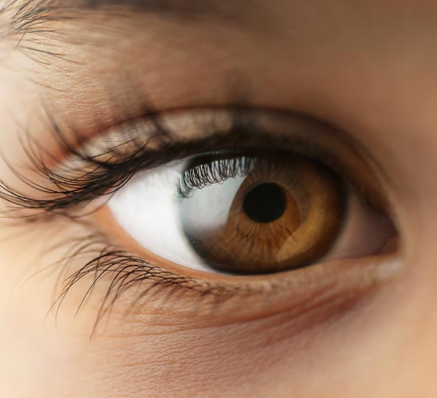
lhet oog

Slide 29
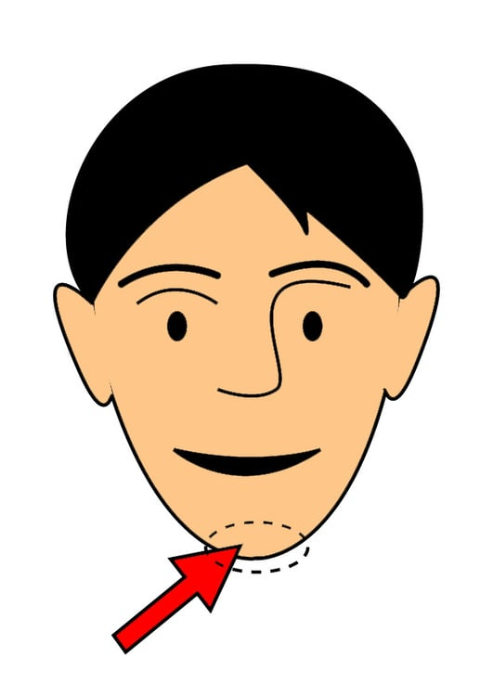
de kin

Slide 30
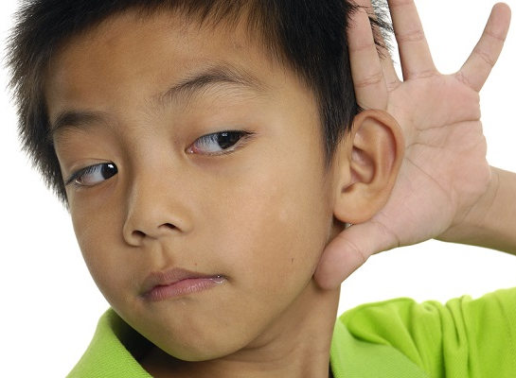
luisteren

Slide 31
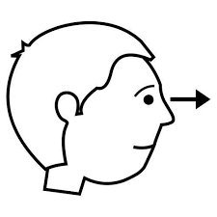
kijken

Slide 32
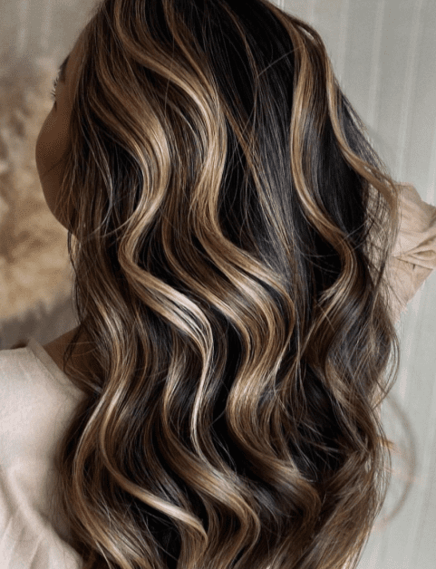
lhet haar

Slide 33
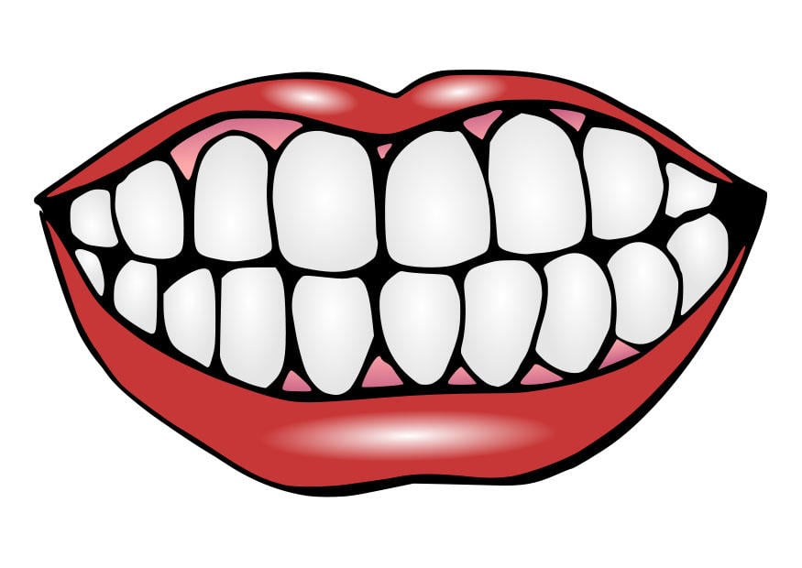
de mond

Slide 34
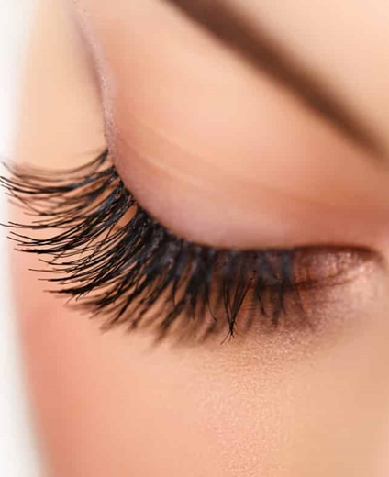
de wimpers

Slide 35
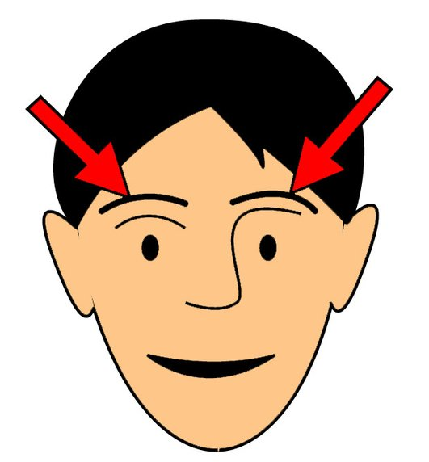
de wenkbrauwen

Slide 36
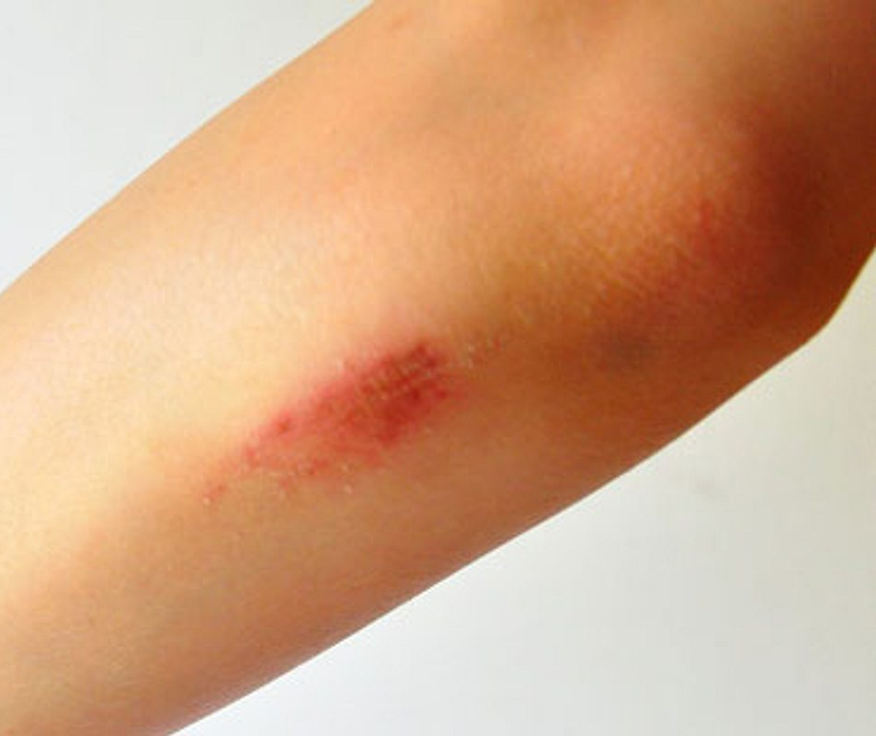
de wond

Slide 37

stoten

Slide 38
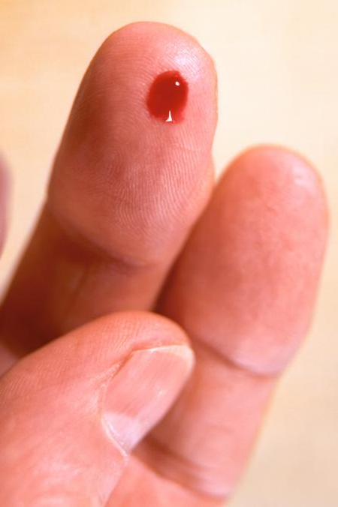
lhet bloed

Slide 39
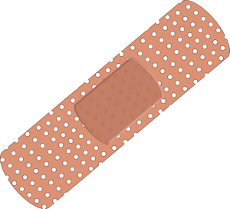
de pleister

Slide 40
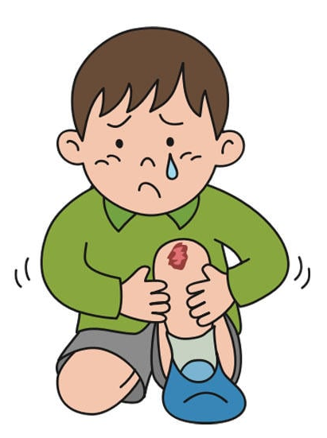
au

Slide 41
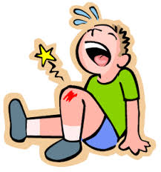
pijn doen

Slide 42
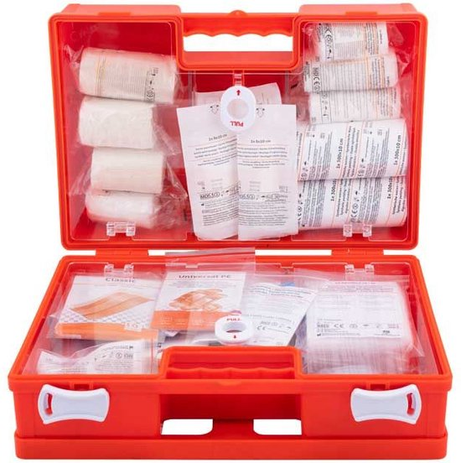
de EHBO-doos

Slide 43
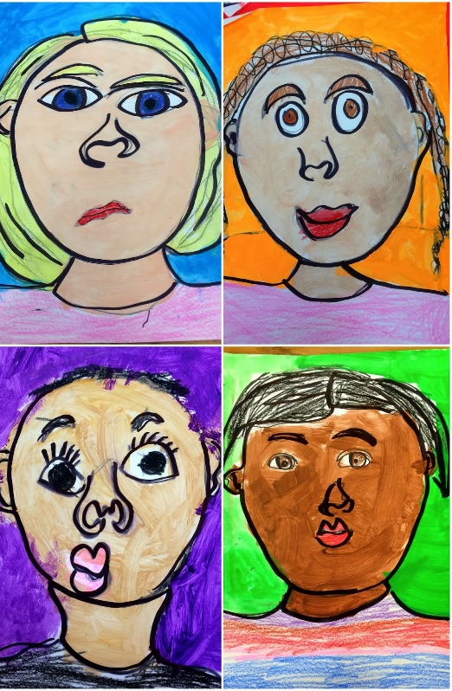
lhet zelfportret

Slide 44
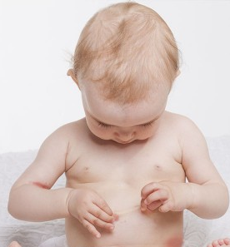
lhet vel

Slide 45
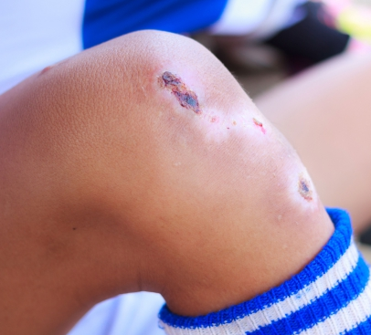
de korst

Slide 46
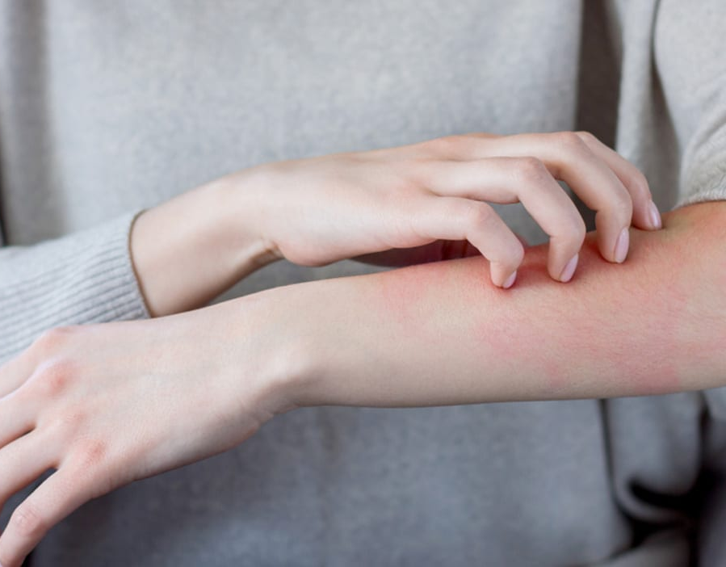
krabben

Slide 47
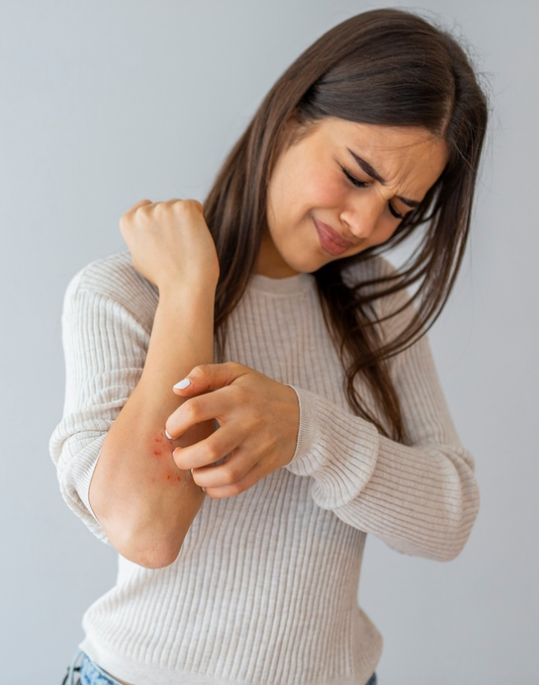
het jeukt

Slide 48

de zalf

Slide 49
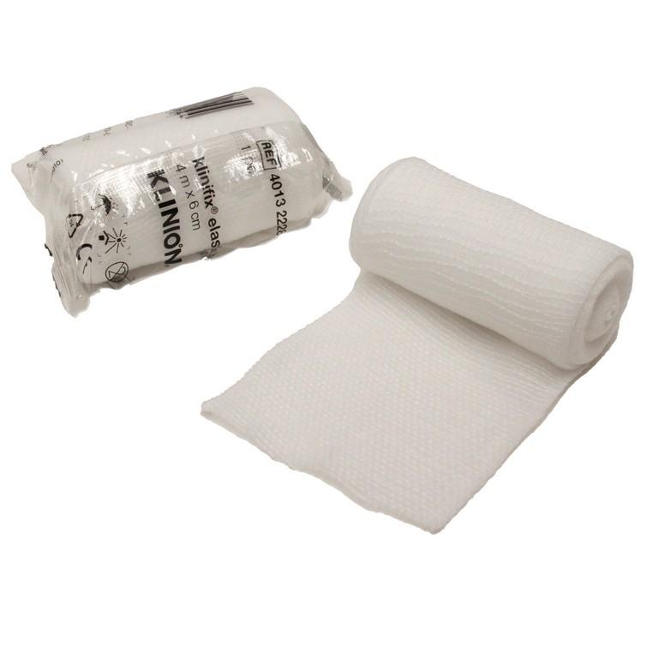
lhet verband

Slide 50
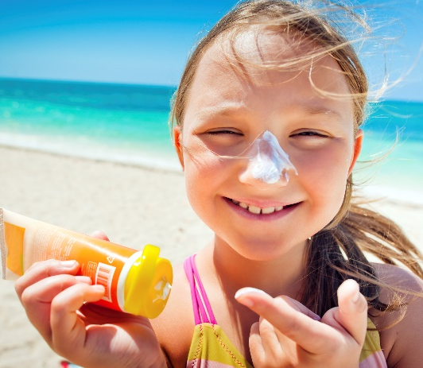
insmeren

Slide 51
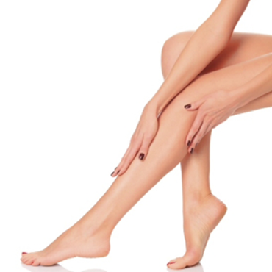
aanvoelen

Slide 52
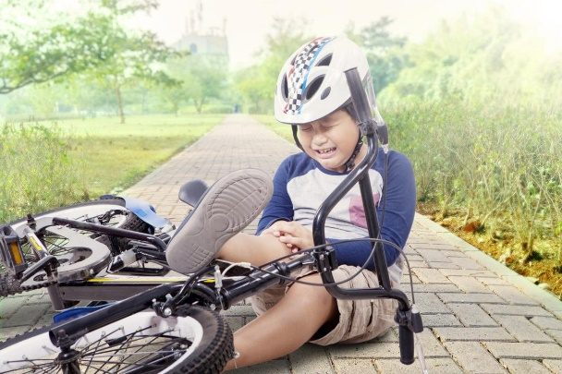
bezeren

Slide 53
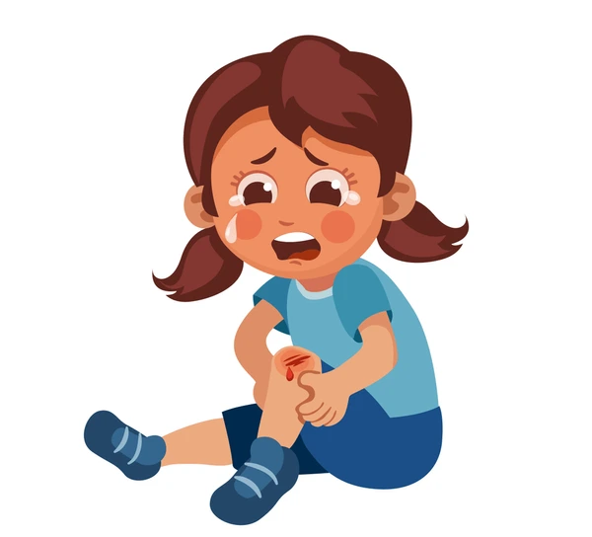
bloeden

Slide 54
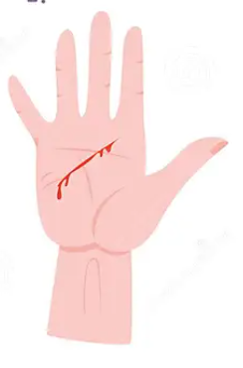
de snee

Slide 55
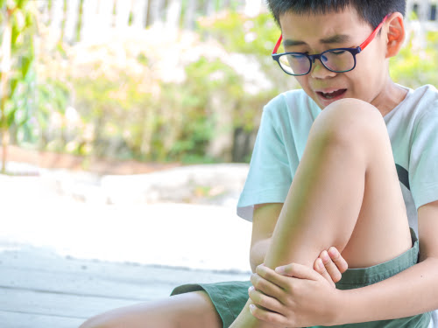
pijnlijk

Slide 56
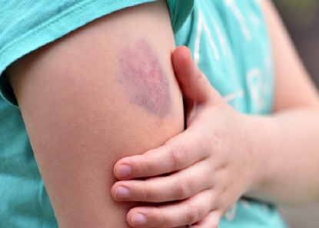
de blauwe plek

Slide 57

de EHBO-koffer

Slide 58

de dokter

Slide 59

de dokterstas

Slide 60

de pil

Slide 61

inslikken

Slide 62

de prik

Slide 63

prikken

Slide 64

zeer

Slide 65

de pijn

Slide 66

de keelpijn

Slide 67

de hoofdpijn

Slide 68

de buikpijn

Slide 69

“wat is er aan de hand?”

Slide 70

de huisarts

Slide 71

de wachtkamer

Slide 72

de spreekkamer

Slide 73

de handicap

Slide 74

blind

Slide 75

doof

Slide 76

zien

Slide 77

horen

Slide 78

de rolstoel

Slide 79

de blindenstok

Slide 80

lhet hoortoestel

Slide 81

uitvinden

Slide 82

de uitvinding

Slide 83

de uitvinder

Slide 84

de professor

Slide 85
Week 2

Slide 86

verkouden

Slide 87

hoesten

Slide 88

de zakdoek

Slide 89

niezen

Slide 90

lhet snot

Slide 91

de lucht

Slide 92

ademhalen/ademen

Slide 93

stikken

Slide 94

de adem

Slide 95

de zuurstof

Slide 96

lhet medicijn

Slide 97

lhet drankje

Slide 98

de druppels

Slide 99

misselijk

Slide 100

overgeven

Slide 101

beter

Slide 102

ziek

Slide 103

de zuster (de verpleegster)

Slide 104

verzorgen

Slide 105

rusten

Slide 106

snuiten

Slide 107

de oorpijn

Slide 108

duizelig

Slide 109

de koorts

Slide 110

de thermometer

Slide 111

beterschap wensen

Slide 112

opknappen

Slide 113

genezen

Slide 114

de huid

Slide 115

lhet bot

Slide 116

breken

Slide 117

lhet gips

Slide 118

lhet skelet/het geraamte

Slide 119

de ribben

Slide 120

de spieren

Slide 121

de spierbal

Slide 122

de wervelkolom

Slide 123

de wervel

Slide 124

de ribbenkast

Slide 125

lhet gewricht

Slide 126

de ziekenwagen

Slide 127

lhet ziekenhuis

Slide 128

ongerust

Slide 129

gerust

Slide 130

opgelucht

Slide 131

opereren

Slide 132

de verdoving

Slide 133

lhet litteken

Slide 134

de chirurg

Slide 135

de operatie

Slide 136

de oorzaak

Slide 137




lhet beroep

Slide 138

de huisarts

Slide 139

de verpleegkundige

Slide 140
de chirurg

Slide 141

de apotheker

Slide 142

de apotheek

Slide 143

lhet medicijn

Slide 144

lhet recept

